Slide 1
Branch-and-Bound
Marcone Jamilson Freitas Souza
Departamento de Computação
Programa de Pós-Graduação em Ciência da Computação
Universidade Federal de Ouro Preto
http://www.decom.ufop.br/marcone
E-mail: marcone.freitas@yahoo.com.br

Slide 2
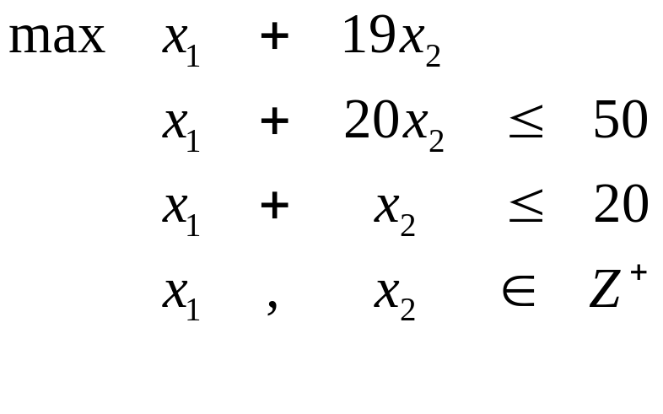
Resolução de PPL’s Inteiros
  Seja resolver:
  cuja solução ótima (contínua) é:
  x₁ = 18,89 x₂ = 1,58 z = 48,42

Slide 3
Resolução de PPL’s Inteiros
  Aplicando a estratégia de arredondamento, uma vez que os valores ótimos são fracionários, e providenciando uma busca racional no entorno do ponto ótimo, teríamos:
x₁ | x₂ | Z=x₁+19*x₂
19 | 2 | Inviável
19 | 1 | 38
18 | 2 | Inviável
18 | 1 | 37
Melhor
valor
  No entanto, a solução ótima inteira é:
  x₁ = 10 x₂ = 2 z = 48
  isto é, o erro é de 21% no arredondamento.
  Conclusão: Não é uma boa estratégia resolver o PPL (contínuo) e arredondar a solução resultante

Slide 4
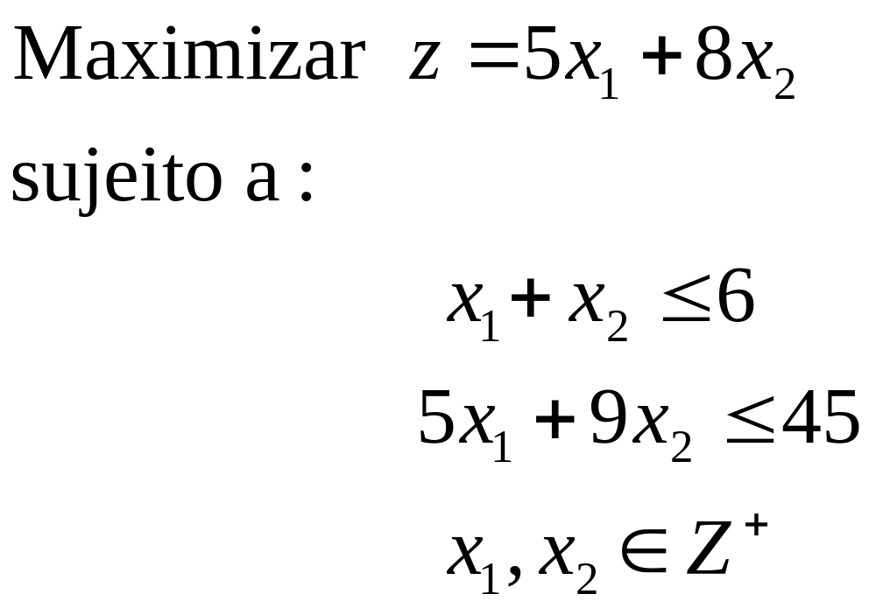
Programação inteira:
Branch-and-Bound
Exemplo extraído de:
GOLDBARG & LUNA (2005), Otimização Combinatória, Editora Campus.

Slide 5
Programação inteira:
Branch-and-Bound
Solução Contínua
9
15
1
x₁
=
x₂
=
Z=
41
4
4
4
Disjuntiva
⎢
15
⎥
⎢
15
⎥
x
≥
+
1
≥
4
ou
x
≤
≤
3
2
⎢
⎥
2
⎢
⎥
⎣
4
⎦
⎣
4
⎦

Slide 6
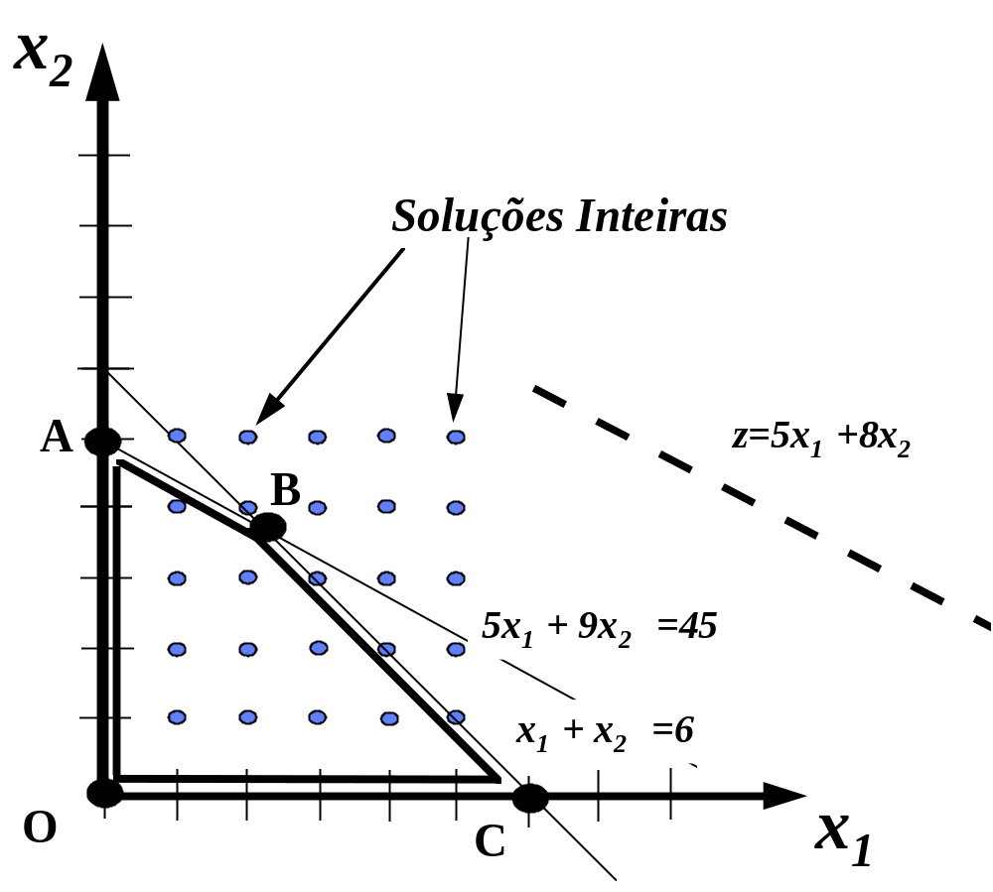
Programação inteira:
Branch-and-Bound

Slide 7
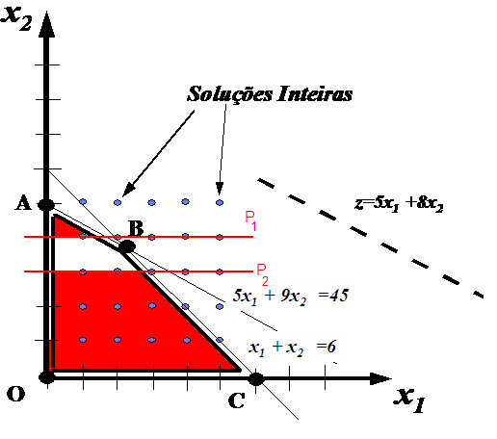
Programação inteira:
Branch-and-Bound

Slide 8
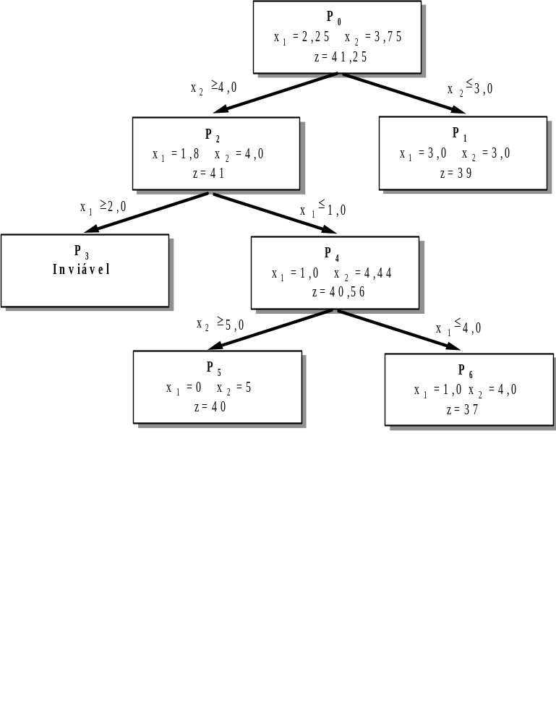
Programação inteira:
Árvore de Branching

Slide 9
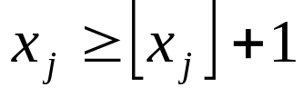





Programação inteira:
Branch-and-Bound
Resolva pelo método Branch-and-Bound o PLI abaixo
Use a variante de Dank para decidir a variável a ramificar (Nessa variante, a variável a ramificar é aquela cujo valor está mais próximo de um valor inteiro)
Em caso de empate, escolha a de menor índice
Use busca em profundidade e analise primeiro o valor maior da variável ramificada, isto é, o valor

Slide 10
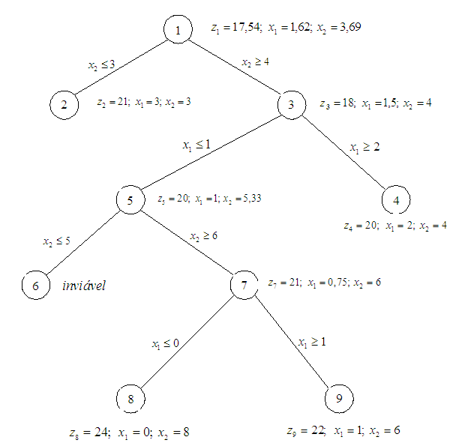
Programação inteira:
Árvore de Branching

Slide 11
Programação inteira:
Árvore de Branch-and-Bound

